Slide 1

МБОУ «Большеелгинская СОШ»
Планирование работы педагога-организатора по развитию детского движения, школьного ученического самоуправления.

Slide 2
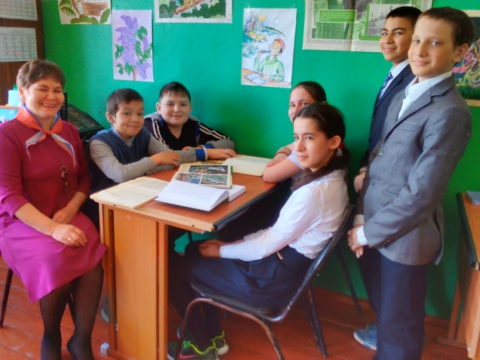
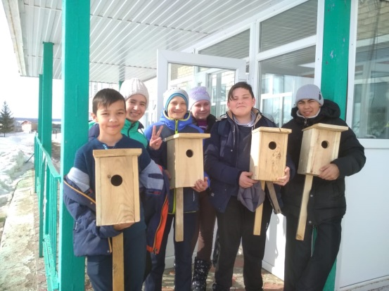
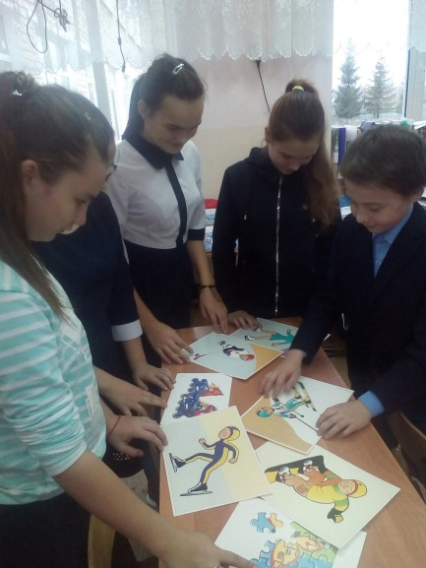
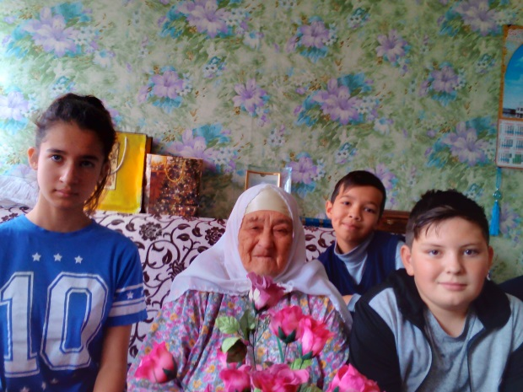
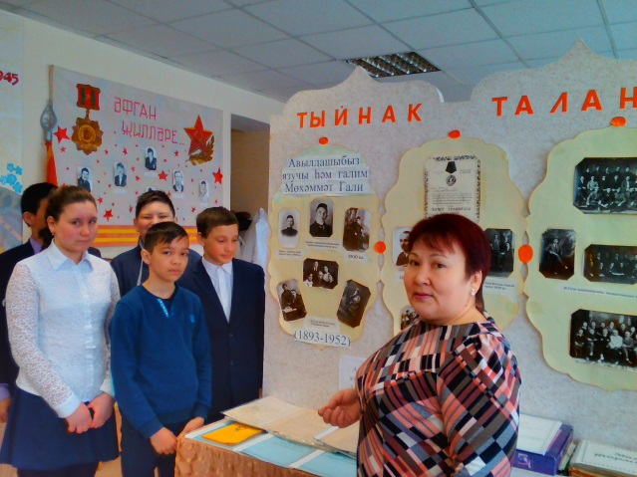
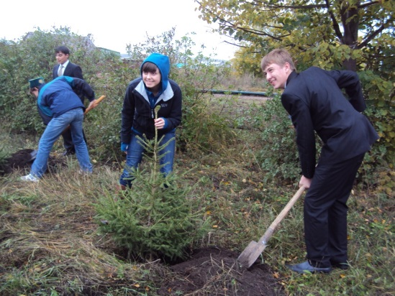
Цели работы самоуправления:
- формирование знаний, умений и опыта организационной и
управленческой деятельности;
- развитие самостоятельности учащихся по решению школьных вопросов;
- сохранение школьных традиций;
- воспитание чувства ответственности за результаты собственной деятельности.
- формирование активной жизненной позиции, развитие лидерских качеств школьников, социальной ответственности.

Slide 3
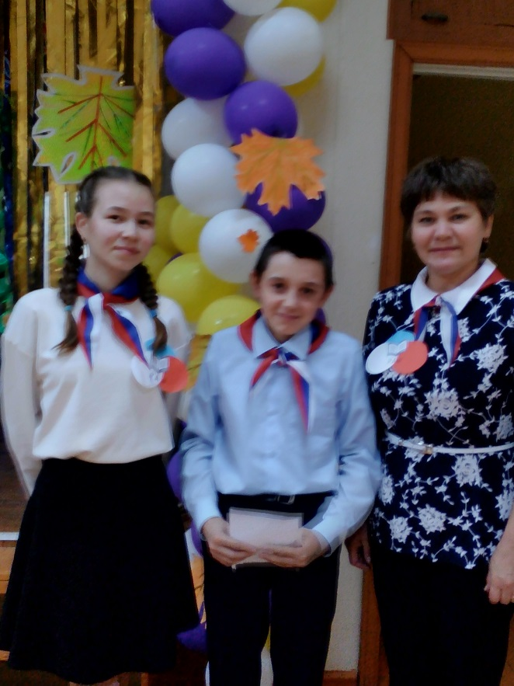
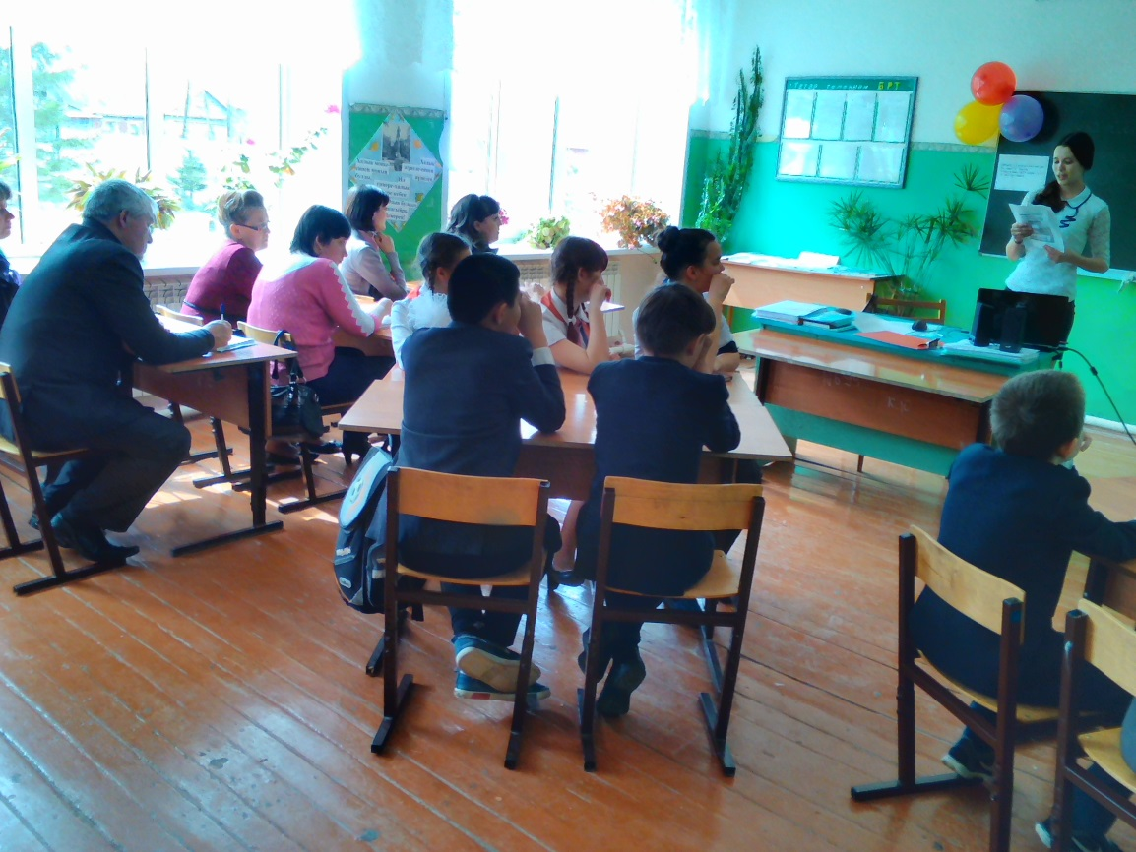
Совет старшеклассников - высший исполнительный и координирующий орган ученического самоуправления
Ученическое самоуправление функционирует на основании Положения, в котором отражены: цель, задачи, основные принципы деятельности Совета, права и обязанности членов Совета

Slide 4
Ученическое самоуправление
Министерство образования
Министерство культуры
Министерство спорта и труда
Министерство информации
Министерство дисциплины и порядка

Slide 5
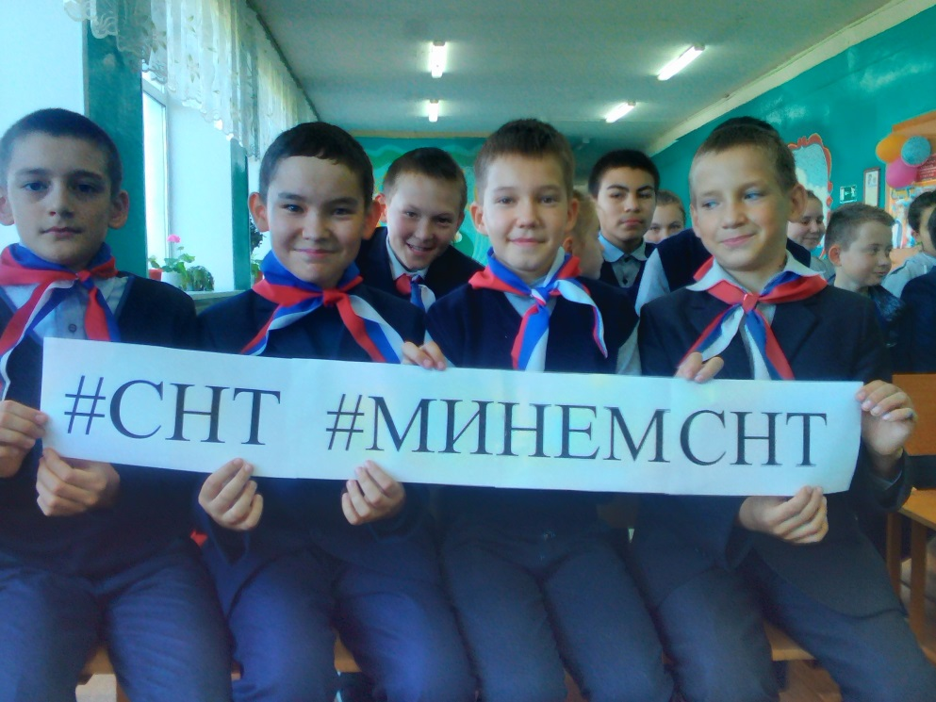
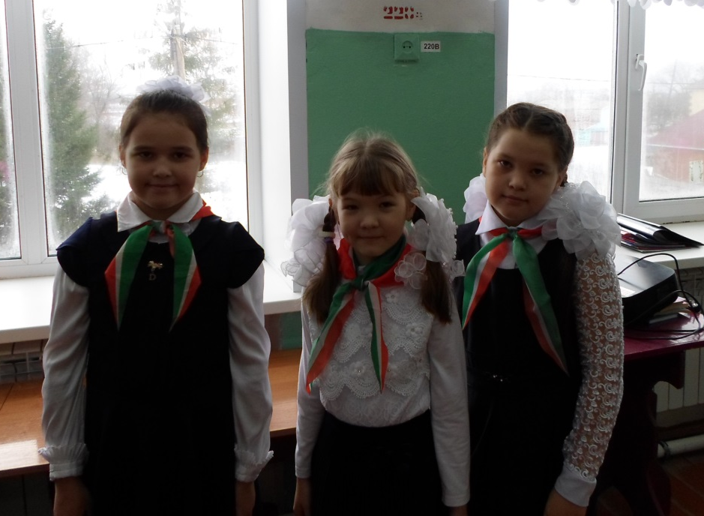
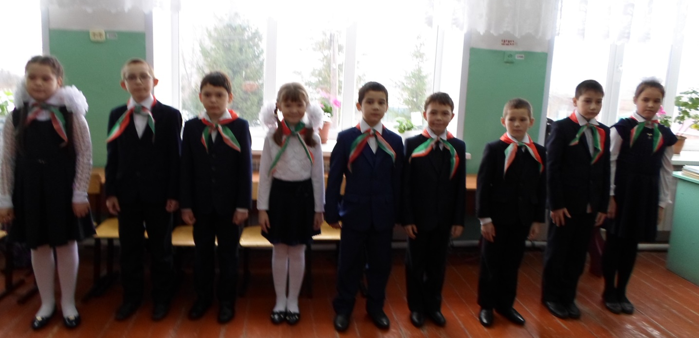
Движение Союза Наследников Татарстана

Slide 6
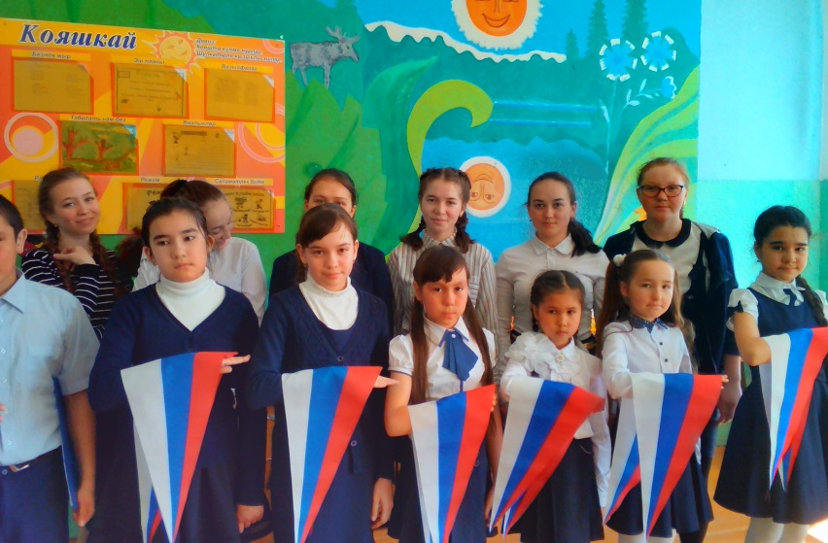
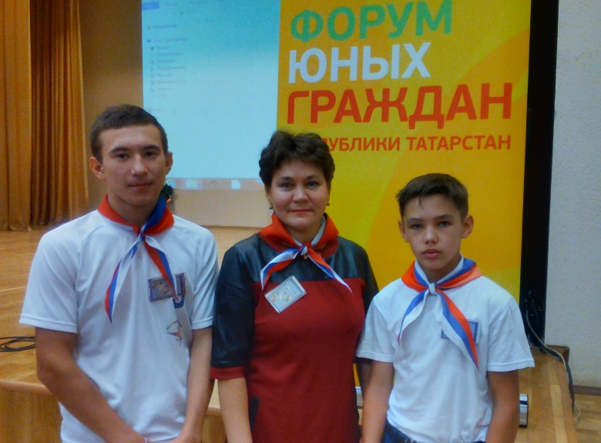

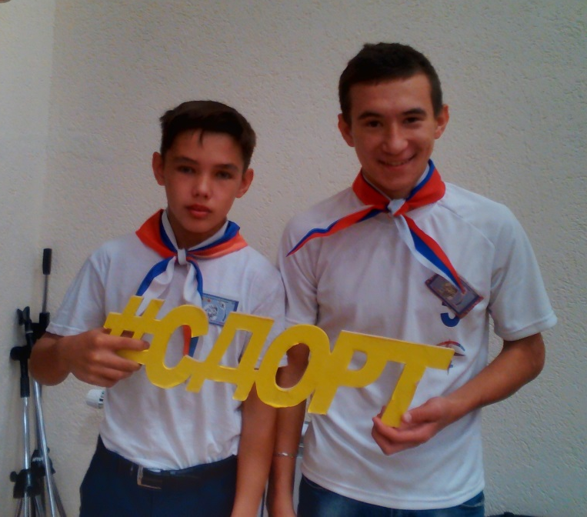
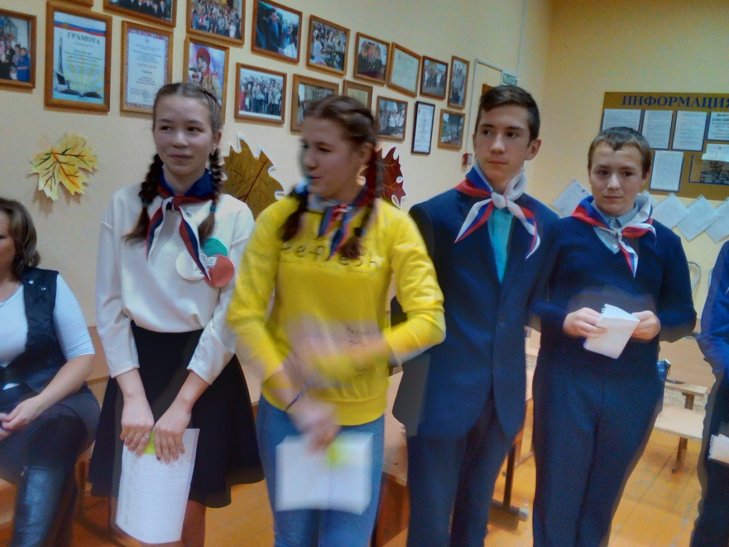
Российское Движение Школьников

Slide 7
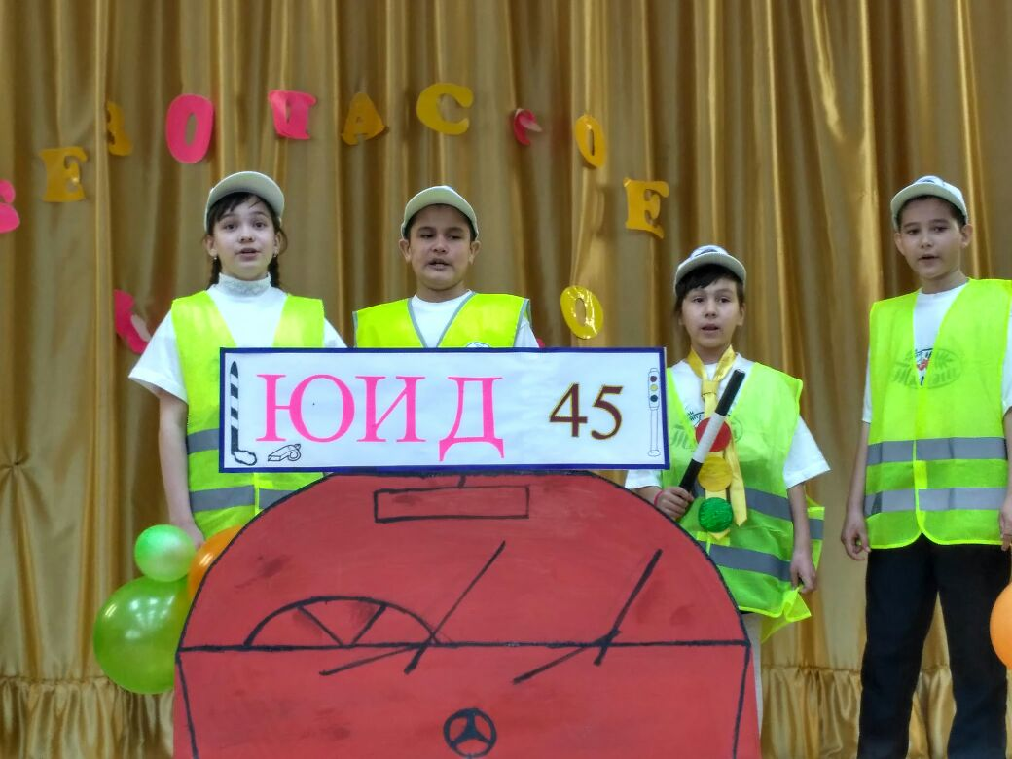
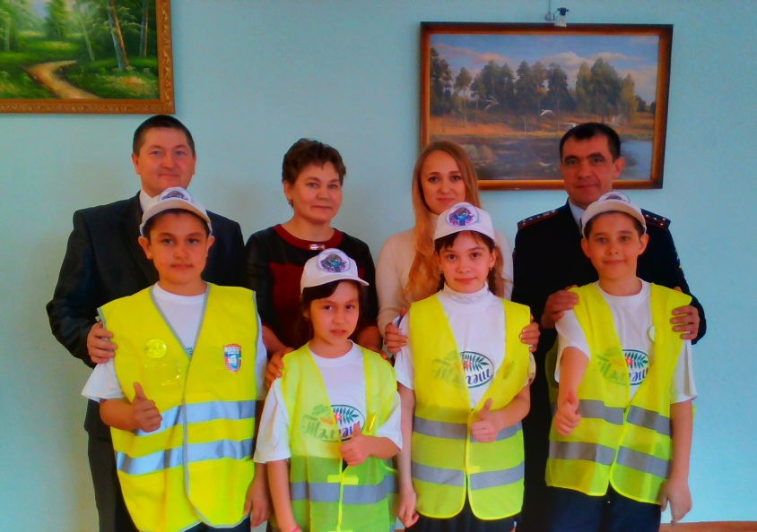
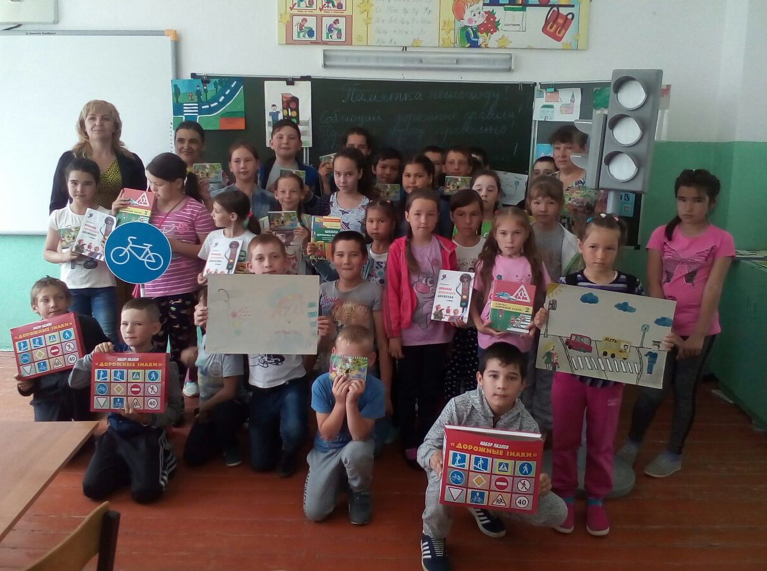
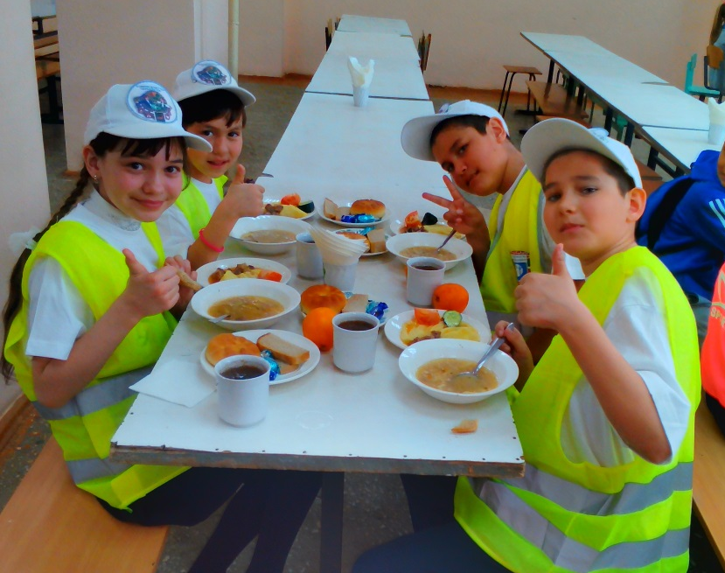
ЮИД

Slide 8
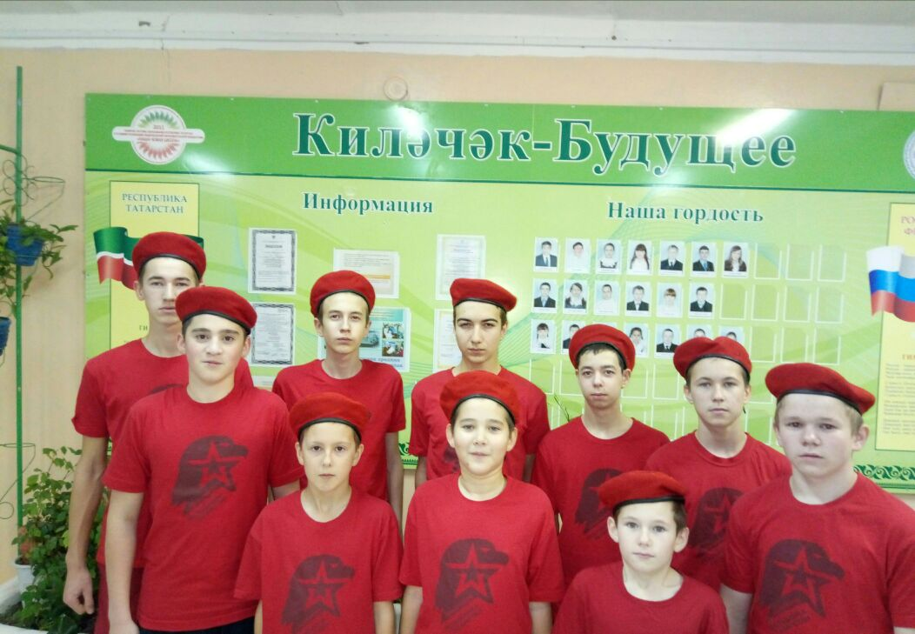
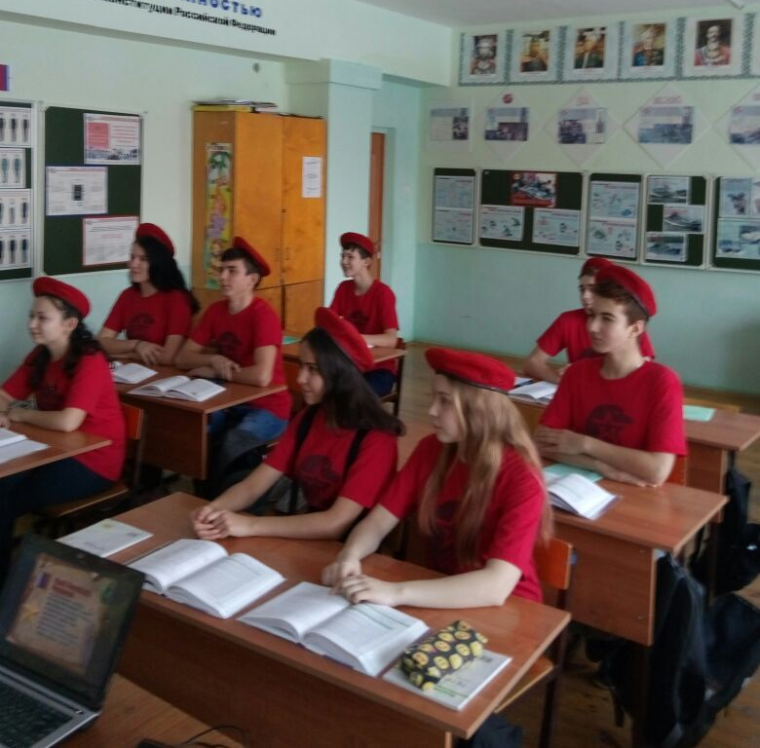
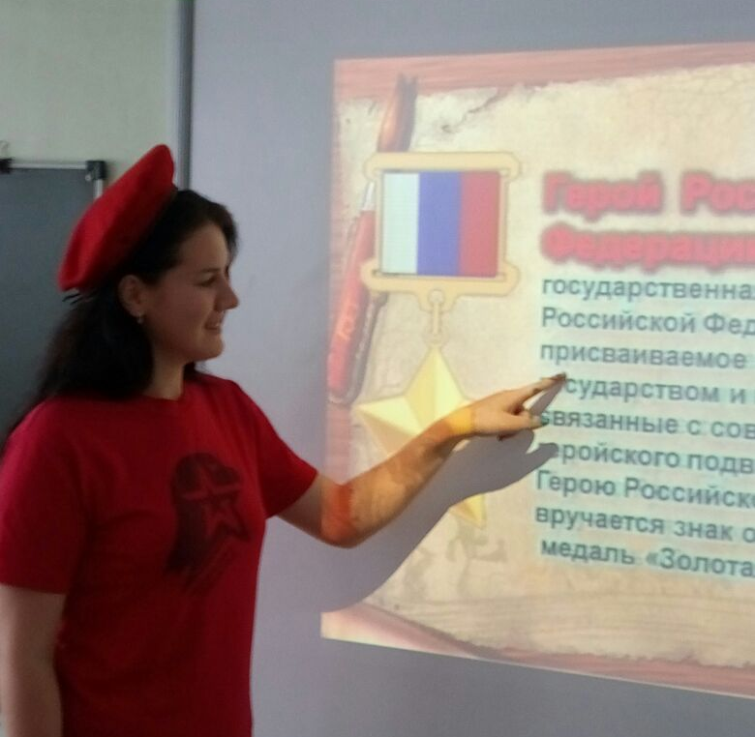
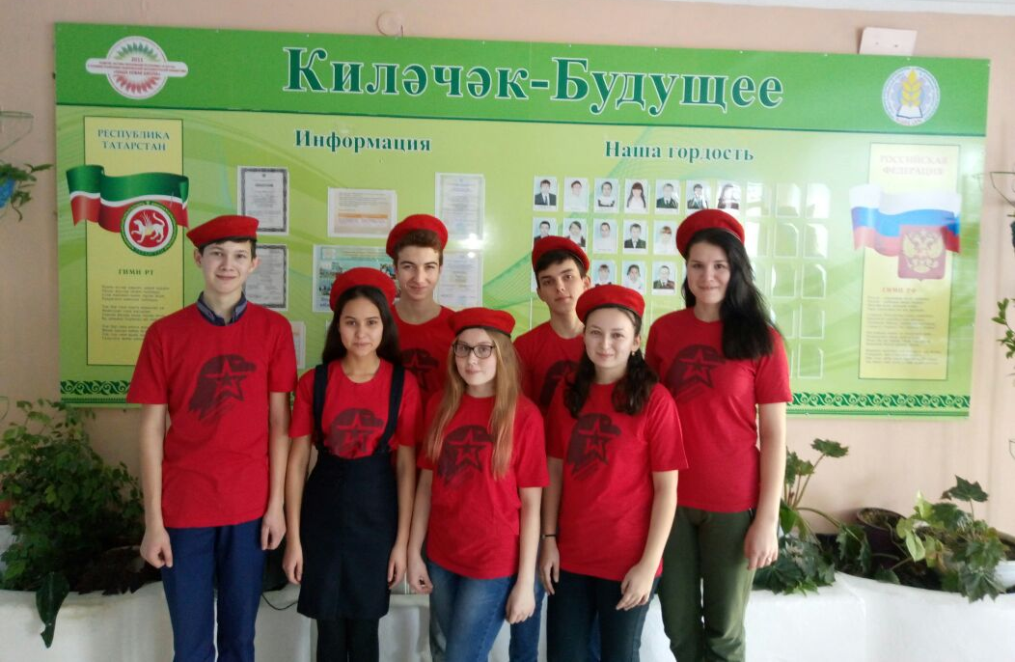
Юнармия

Slide 9
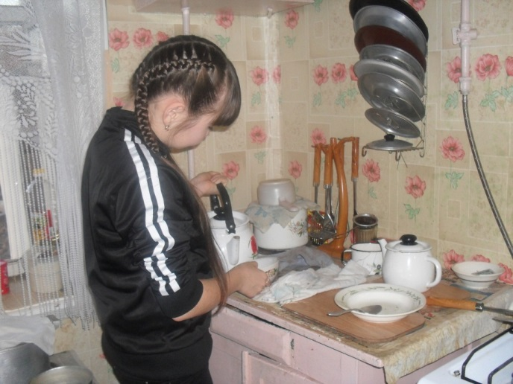
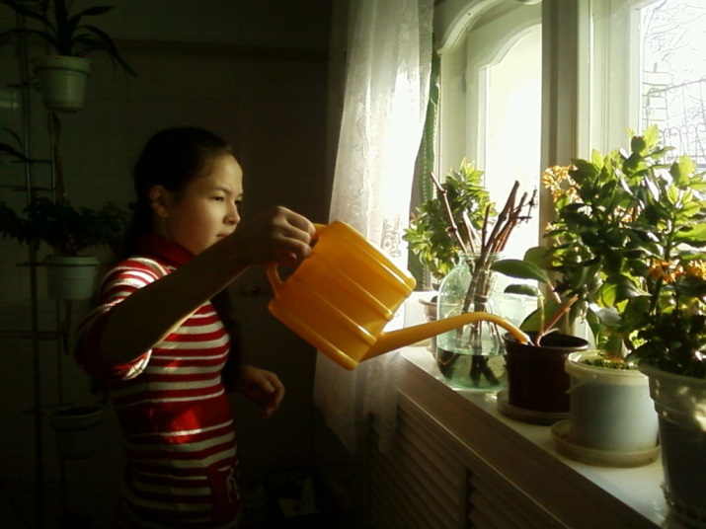
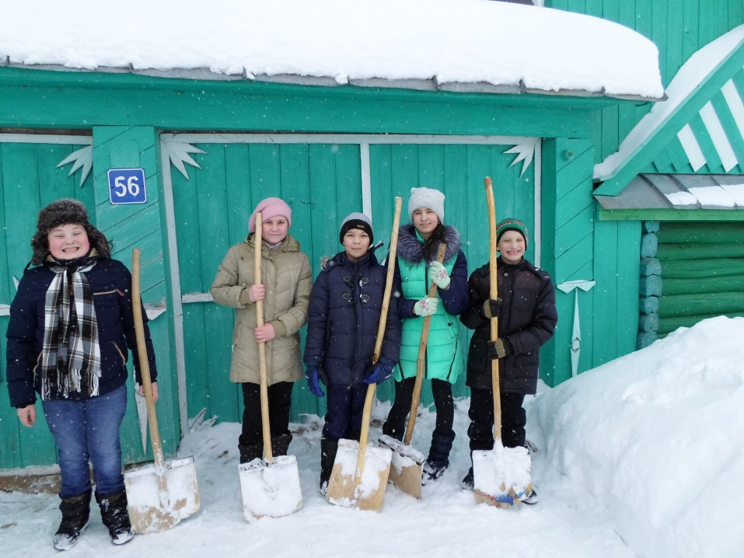
Тимуровское движение

Slide 10
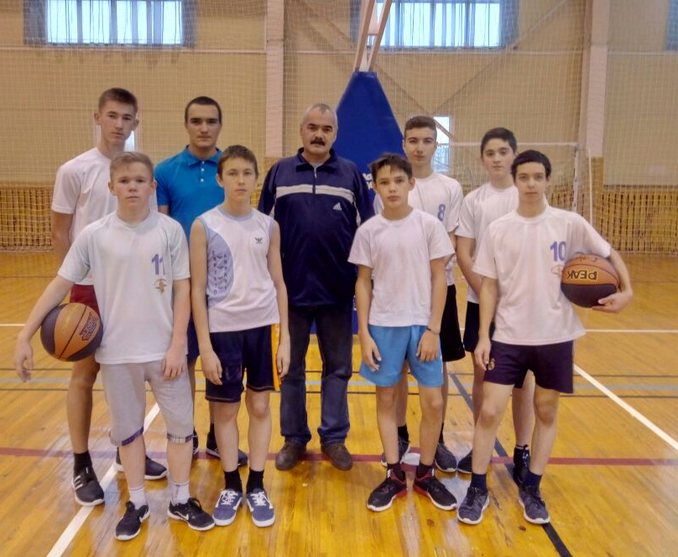
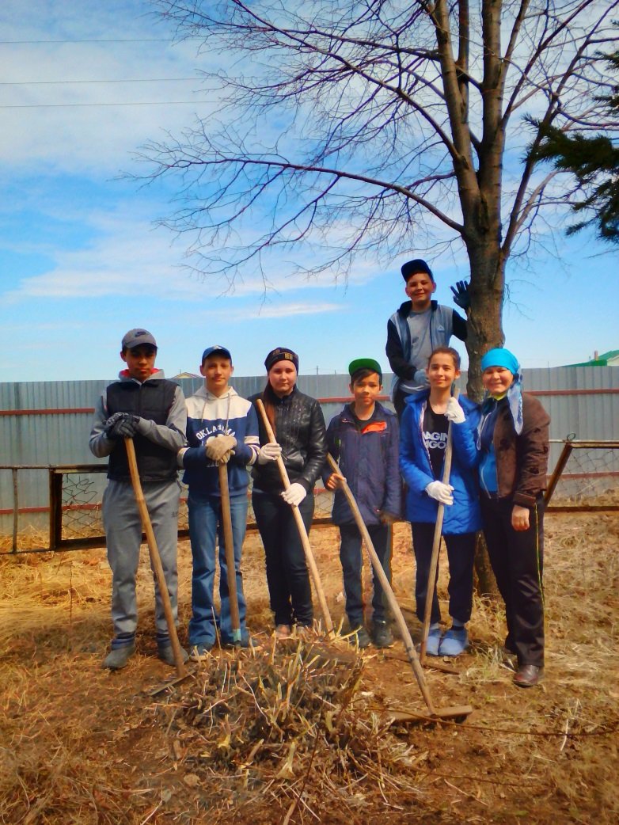
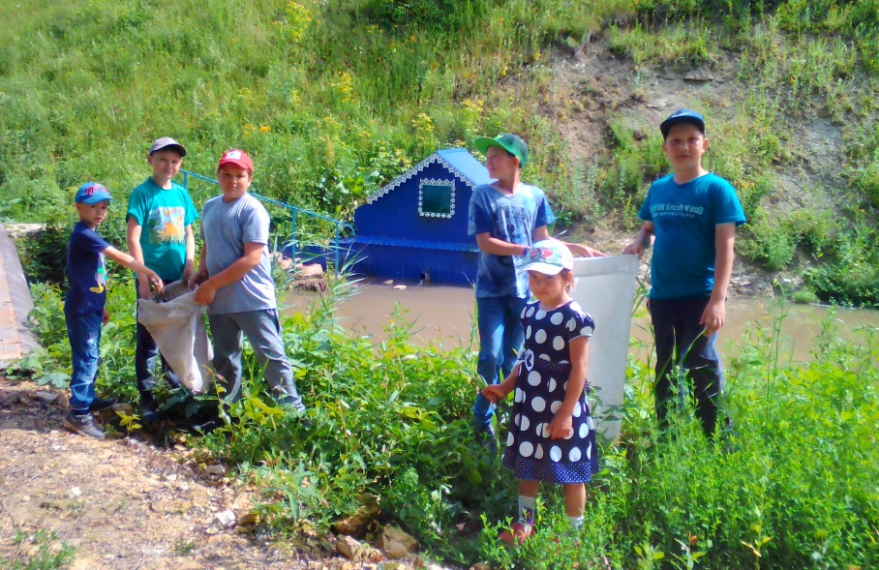
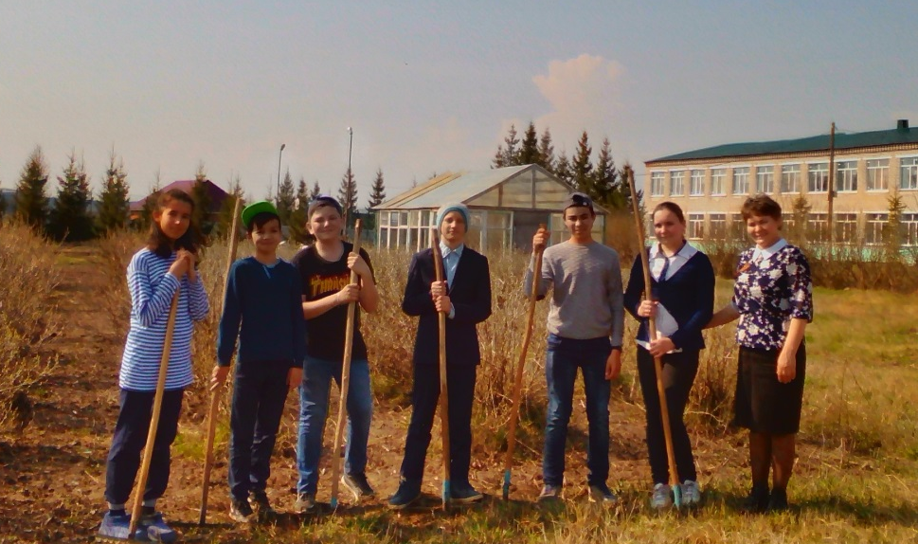
Акция «Весенняя неделя добра»
Акция «Здоровый Я – здоровая Россия»

